Slide 1
Reunião DNC – Tenaris Formação em Dados | Escopo do Projeto

Slide 2
Agenda
Overview Tenaris
Contexto Industrial
Projeto Fator de Consumo
Dúvidas/Discussões

Slide 3



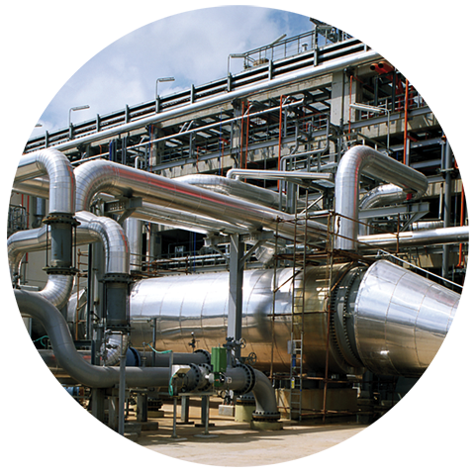


Tenaris
A Tenaris é líder global em fabricação e fornecimento de produtos tubulares e serviços usados em:
Perfuração, completação e produção de petróleo e gás
Transporte e condução de petróleo, gás e outros materiais
Plantas de processamento e geração de energia
Aplicações industriais e automotivas especializadas
OCTG
Conexões Premium
Line Pipe Offshore e Onshore
Processamento de Hidrocarbonetos
Geração de Energia
Industrial &
Automotivo

Slide 4
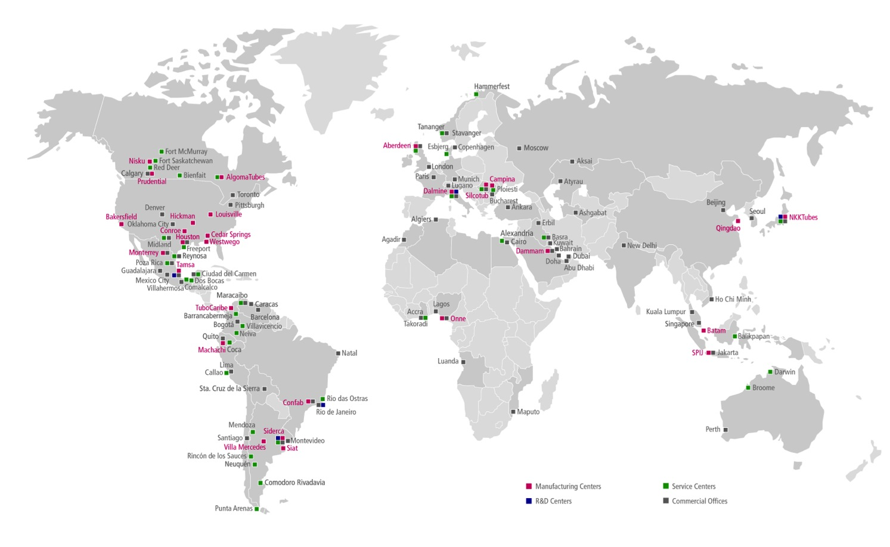
Tenaris
18
23,000
Countries
Manufacturing facilities
Employees
(2019)
Manufacturing Centers Service Centers
R&D Centers Commercial Offices

Slide 5
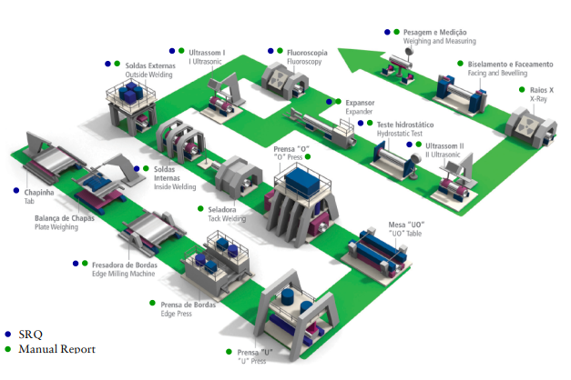
Confab
A Tenaris Confab é a unidade no Brasil que fabrica tubos soldados com costura e possui 10 fábricas que produz +200 tipos de produtos ddiferentes.

Slide 6
Contexto Industrial
Industrial Planning:
Responsável por determinar os custos produtivos de uma oferta ao Comercial.
Estes custos são chamados de Standard (STD), são baseados no consumo histórico da planta
Os valores STD são fixos e atualizados com uma certa periodicidade
A quantidade de material é definida por faixas de acordo com a característica do projeto
Custo STD = Qtde de Material (histórico) x Preço do Material
Cálculo de fator de consumo
Fator de Consumo (FC) = Qtde de Material p/ produzir 1 kg de tubo
FC Material A = 100 litros / 50 kg
FC Material A = 2 litros/kg
Material A: 100 litros
Tubo: 50 kg

Slide 7
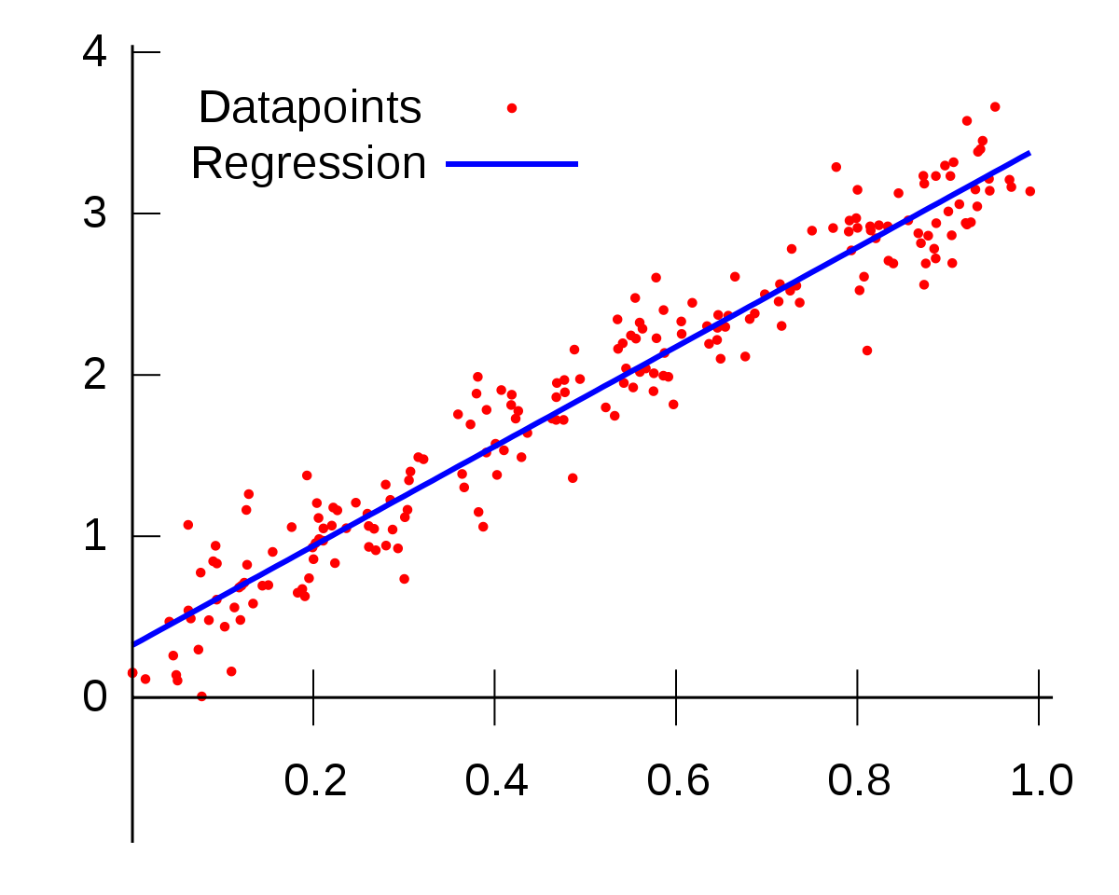
Projeto | Cálculo do Fator de Consumo dos insumos produtivos
Objetivo: Desenvolver um modelo preditivo para calcular o fator de consumo para os principais insumos utilizando dados mais recentes, a fim de obter valores mais próximos da realidade e reduzir os desvios produtivos.
Etapas do projeto:
Aquisição da base de dados 2018-22
Pré-processamento das informações
Análise descritiva / estatística
Agrupamento dos dados (mês, projeto)
Seleção das variáveis e STD
Aplicação dos modelos ML
Otimização dos hiperparâmetros
Comparação entre Real vs. STD vs. New STD
INPUT (PRODUTO) |  |  |  | OUTPUT
OD (POL) | WT (POL) | GRAU (KSI) | MATERIAL | FATOR DE CONSUMO | UNID
20 | 1 | 35 | MATERIAL A | 2 | L/KG
FC (MATERIAL A)
PRODUTO

